Slide 1


Slide 2
LỜI NGỎ
Kính gửi Quý đối tác và khách hàng thân mến!
Trước hết, CÔNG TY TNHH GLOBAL CASHEW LINKS xin gửi đến Quý Khách lời chào thân ái, lời chúc sức khỏe và thành công, thịnh vượng.
CÔNG TY TNHH GLOBAL CASHEW LINKS vừa sản xuất, vừa ký kết kinh doanh với nhiều đơn vị. Hằng năm chúng tôi cung cấp cho người tiêu dùng số lượng lớn. Các mặt hàng nông sản như nhân điều, tiêu, ớt, hành, tỏi…
Với phương châm “Cố gắng hơn nữa, làm tốt hơn nữa” - chúng tôi hiểu rằng mọi sự nỗ lực về chất lượng phục vụ của chúng tôi sẽ luôn góp phần vào những thành công trong tương lai cho khách hàng.
Với các công nhân viên làm việc có trách nhiệm, quy trình làm việc chuyên nghiệp, khép kín. Con người GLOBAL CASHEW LINKS luôn được trau dồi, tu dưỡng và ý thức được sứ mệnh phục vụ khách hàng của mình. “Chăm sóc khách hàng để tồn tại và phát triển” - đã là câu nói cửa miệng của mỗi con người ở GLOBAL CASHEW LINKS.
Để thuận lợi cho việc tìm hiểu và lựa chọn, chúng tôi xin gửi đến Quý đối tác và khách hàng bản hồ sơ năng lực với đầy đủ thông tin cơ bản về doanh nghiệp chúng tôi.
Chúng tôi hy vọng nhận được sự hợp tác của Quý đối tác và khách hàng.
Trân trọng!
GLOBAL CASHEW LINKS
Global Cashew Links

Slide 3
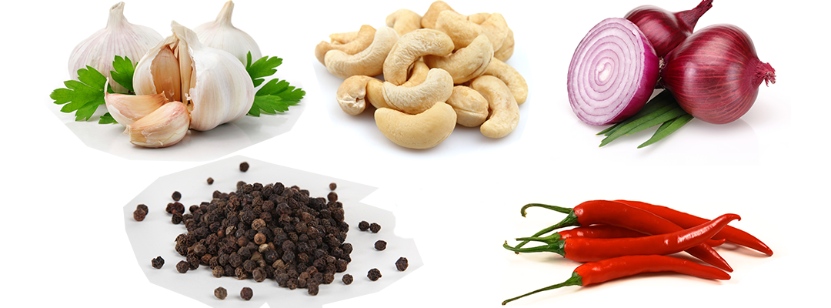
GIỚI THIỆU VỀ CÔNG TY
Công ty TNHH Global Cashew Links thành lập tháng 6 năm 2019 hoạt động trong lĩnh vực sau:
Thu mua, sản xuất, chế biến nhân điều xuất khẩu, tiêu thụ nội địa và sản phẩm nông nghiệp.
Kinh doanh xuất khẩu các mặt hàng nông sản như nhân điều, tiêu, ớt, hành, tỏi…
Kinh doanh máy móc thiết bị và phụ tùng khác.
Nhập khẩu nguyên liệu điều thô phục vụ sản xuất và kinh doanh.
Ủy thác và nhận ủy thác dịch vụ Xuất Nhập Khẩu.
Thị trường xuất khẩu chủ yếu: USA, China, Australia, EU, Canada, Korea, New Zealand…
Thị trường nhập khẩu: Guinea Conakry, Ivory Coast, Guinea Bissau, Tanzania, Benin, Togo, Nigeria,...
Tổng số lao động: 100 lao động
Kim ngạch Xuất Nhập Khẩu : 10.000.000 USD
Sản phẩm chính là nhân điều xuất khẩu với sản lượng 1000 tấn /năm. Công ty phân loại sản phẩm dựa vào tiêu chuẩn của A.F.I, CENTA, INDIA, TCVN để đáp ứng thông lệ quốc tế và qui định của các nước nhập khẩu.
Với đội ngũ công nhân lành nghề và lực lượng quản lý giàu kinh nghiệm được thực hiện chương trình sản xuất sạch theo tiêu chuẩn An toàn thực phẩm ISO 22000:2018 . Công ty cam kết sẽ thỏa mãn nhu cầu của khách hàng về cả số lượng và chất lượng sản phẩm.
TRỤ SỞ CÔNG TY
Số LK 12-20 khu K1, Phường Mỹ Bình, TP. Phan Rang – Tháp Chàm, tỉnh Ninh Thuận
PHẠM VI HOẠT ĐỘNG
Cho đến nay, Công ty chúng tôi đã và đang phục vụ cho nhiều khách hàng trong khu vực và các tỉnh lân cận...
Global Cashew Links

Slide 4
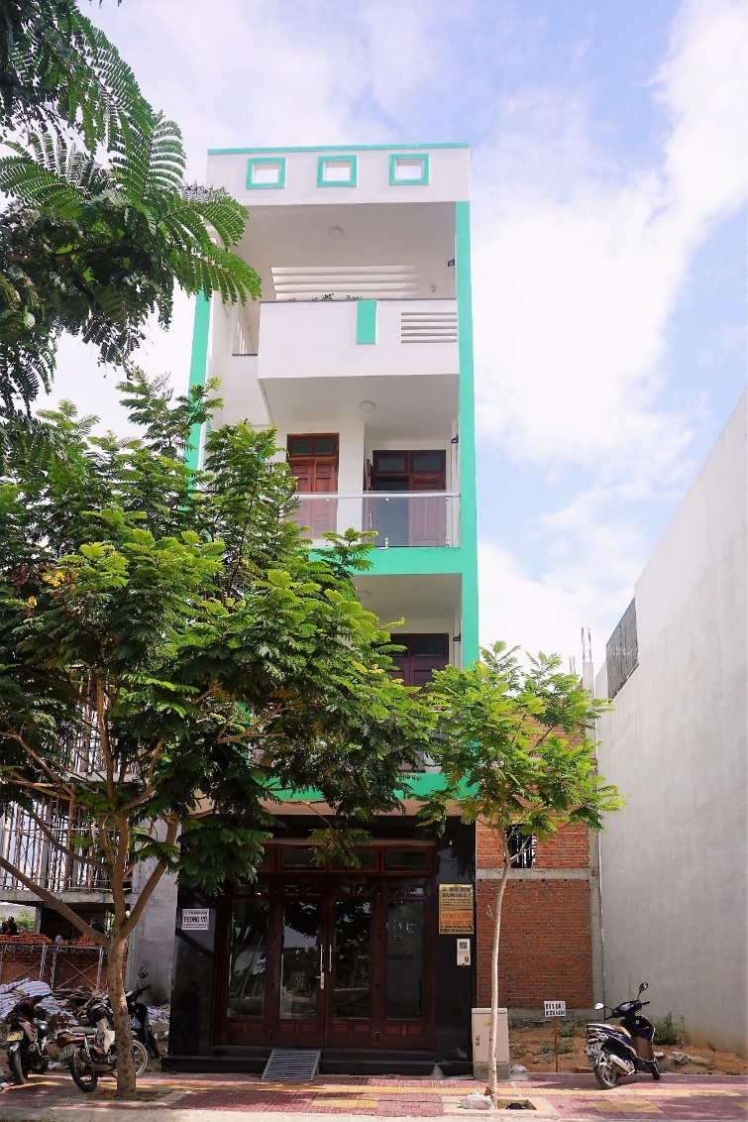
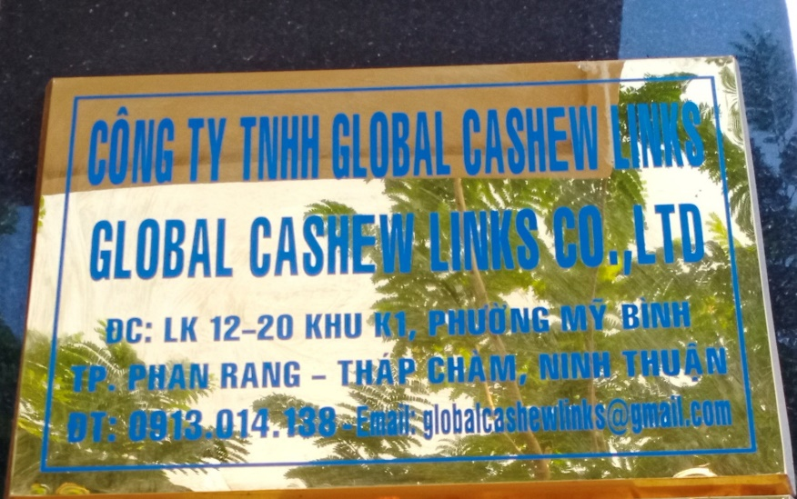
THÔNG TIN CÔNG TY
Tên công ty: CÔNG TY TNHH GLOBAL CASHEW LINKS
Địa chỉ : Số LK 12-20 khu K1, Phường Mỹ Bình, TP. Phan Rang – Tháp Chàm, tỉnh Ninh Thuận
Điện thoại: 0913.014.138 (A Dũng), 0898.945.123(Chị Dậu)
Email: globalcashewlinks@gmail.com
Website: http://globalcashewlinks.com.vn
Mã số thuế: 4500632237
Giám đốc: TÀI CHÍ DŨNG
Công ty TNHH Global Cashew Links thuộc sở hữu tư nhân, có tư cách pháp nhân đầy đủ, được tổ chức hoạch toán độc lập, tự chủ về tài chính, thực hiện các hoạt động kinh doanh theo quy định của pháp luật hiện hành.
Công ty TNHH Global Cashew Links được cấp phép hoạt động trong lĩnh vực bán buôn nguyên liệu nông sản (trừ gỗ, tre ,nứa) và động vật tươi sống, tập trung vào lĩnh vực sản xuất chế nhân điều Xuất khẩu. Đăng ký Giấy chứng nhận đăng ký doanh nghiệp số 4500632237, do Sở Kế hoạch và Đầu tư Tỉnh Ninh Thuận cấp lần đầu ngày 04/06/2019, đăng ký thay đổi lần thứ 1 ngày 06/06/2019.
Global Cashew Links

Slide 5
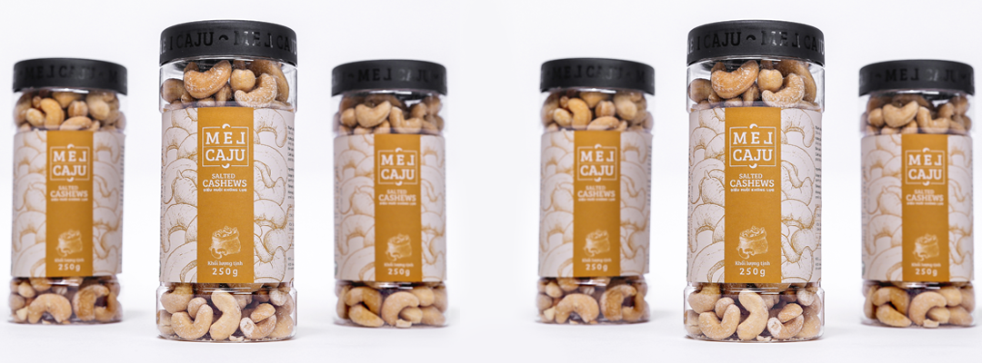



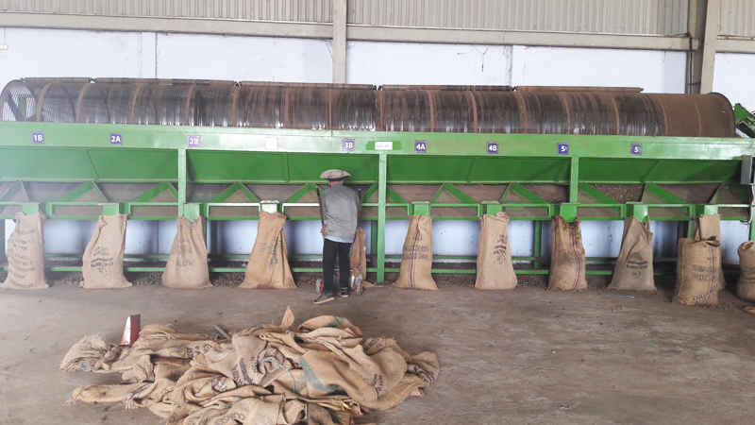
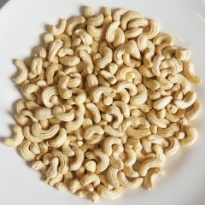
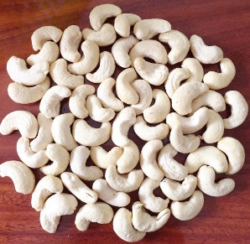
KẾ HOẠCH KINH DOANH
NÔNG SẢN | 2020
DOANH THU (VNĐ) | 100 TỶ
KIM NGẠCH XUẤT KHẨU HÀNG THÁNG (VNĐ) | 5 -10 TỶ
TỔNG SỐ LAO ĐỘNG | 100
CHI PHÍ (VNĐ) | 60 TỶ
Global Cashew Links

Slide 6

SƠ ĐỒ TỔ CHỨC
GIÁM ĐỐC
PHÓ GIÁM ĐỐC
PHÒNG
KẾ TOÁN
PHÒNG HÀNH CHÍNH NHÂN SỰ
PHÒNG KINH DOANH
PHÒNG QUẢN LÝ CHẤT LƯỢNG
PHÒNG
KỸ THUẬT
BỘ PHẬN
KHO
ĐỘI NGŨ CÁN BỘ NHÂN VIÊN
Đội ngũ công nhân viên nhiệt huyết, tận tâm với nghề, luôn đáp ứng tốt nhất yêu cầu của khách hàng. Trong tương lai, để phát triển và mở rộng công ty sẽ không ngừng bổ sung nhân sự để đáp ứng theo yêu cầu thị trường.
Global Cashew Links

Slide 7
QUY TRÌNH CÔNG NGHỆ CHẾ BIẾN NHÂN ĐIỀU XUẤT KHẨU TỪ ĐIỀU THÔ
Nguyên liệu nhập khẩu
Phơi bảo quản
Phân cỡ làm sạch
Xử lý hạt
Hấp hạt
Cắt tách vỏ cứng
Sấy nhân
Bóc vỏ lụa
Phân loại
Hun trùng
Đóng gói
Kho thành phẩm
Xuất khẩu
Global Cashew Links

Slide 8
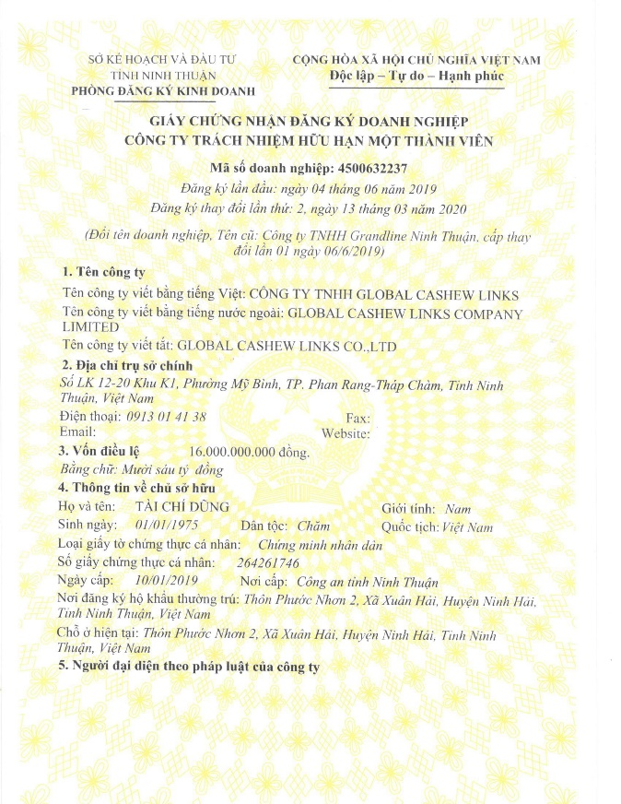
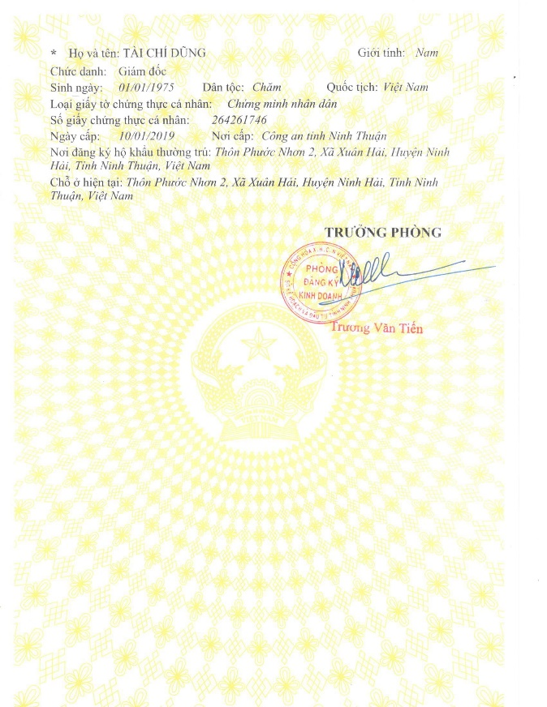
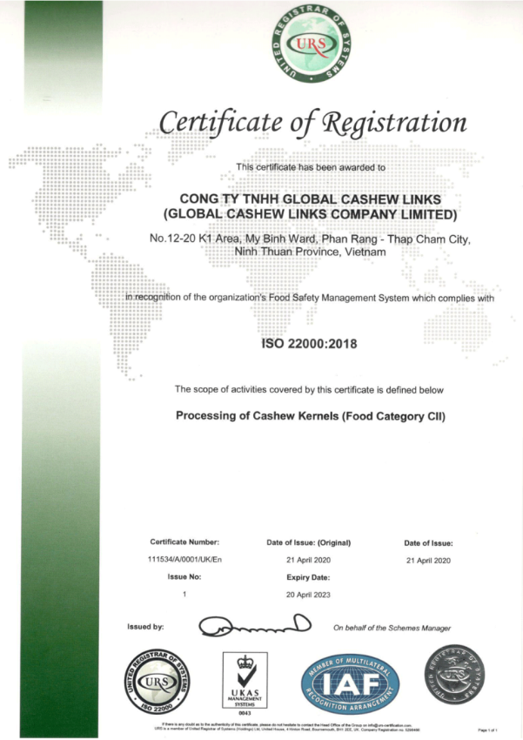
GIẤY CHỨNG NHẬN
Global Cashew Links

Slide 9


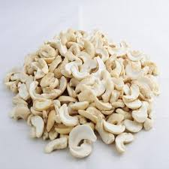
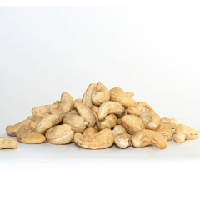
CHÍNH SÁCH HOẠT ĐỘNG
GLOBAL CASHEW LINKS chúng tôi rất hân hạnh được phục vụ quý khách với tinh thần:
“Hợp tác cùng phát triển”
Chúng tôi luôn đặt phát triển bền vững làm cốt lõi trong chiến lược kinh doanh của mình. Với ba trụ cột phát triển: Kinh tế - Môi trường - Xã hội, Công ty chúng tôi đã đạt được mục tiêu kinh doanh, bảo vệ danh tiếng và duy trì thành công bền vững doanh nghiệp.
Từng bước xây dựng GLOBAL CASHEW LINKS trở thành một trong những đơn vị hàng đầu về cung cấp thực phẩm nông sản, vững mạnh về tổ chức và lớn mạnh về thương hiệu.
Lấy khách hàng làm trọng tâm:
GLOBAL CASHEW LINKS cam kết phấn đấu nhằm thỏa mãn tối đa nhu cầu khách hàng. Chúng tôi lấy tín nhiệm của khách hàng làm mục đích để hoạt động.
Chúng tôi cam kết rằng các dịch vụ đúng chất lượng, đúng thời gian và giá thành hợp lý.
UY TÍN CHẤT LƯỢNG NHANH CHÓNG GIÁ HỢP LÝ”
Luôn luôn năng động, sáng tạo:
Trong môi trường cạnh tranh quyết liệt, để tồn tại và phát triển chúng tôi phải luôn luôn năng động và sáng tạo. Trong công ty, chúng tôi tạo một môi trường làm việc thoải mái, chuyên nghiệp để mọi cá nhân có thể tự do phát huy hết khả năng. Chúng tôi luôn mong muốn đem lại hiệu quả tối ưu nhất theo nhu cầu của khách hàng.
ƯU TIÊN HÀNG ĐẦU CỦA CHÚNG TÔI LÀ
“CẢI TIẾN BẰNG HÀNH ĐỘNG”
Global Cashew Links

Slide 10
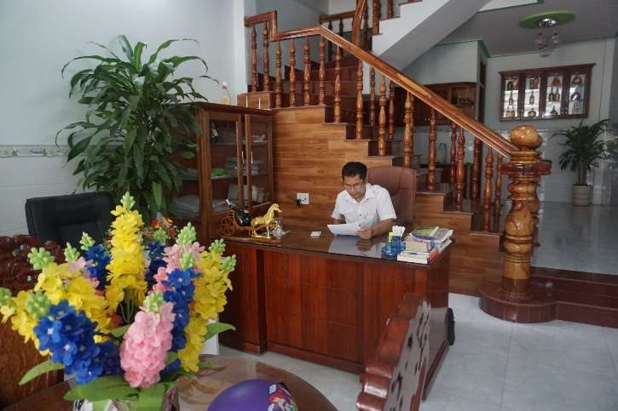
KIỂM SOÁT CHẤT LƯỢNG THỰC PHẨM
GLOBAL CASHEW LINKS kiểm soát nguồn thực phẩm của mình dựa trên các cơ sở:
Có đầy đủ các giấy tờ chứng nhận vệ sinh an toàn thực phẩm.
Đội ngũ nhân viên có kiến thức quy định tiêu chuẩn
Ban lãnh đạo công ty có chuyên môn, trách nhiệm cao.
Chú trọng khâu tiếp nhận và bảo quản.
Global Cashew Links

Slide 11
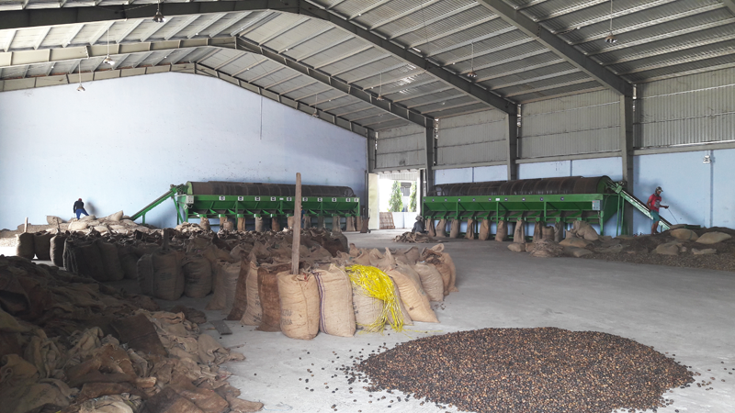

KHÔNG NGỪNG NÂNG CAO NĂNG SUẤT LAO ĐỘNG VÀ CHẤT LƯỢNG CỦA DỊCH VỤ:
Với mục tiêu trở thành doanh nghiệp hàng đầu về lĩnh vực cung cấp thực phẩm nông sản. Chúng tôi luôn nỗ lực hoàn thiện chất lượng dịch vụ thông qua việc nâng cao năng suất lao động và chất lượng phục vụ. Công ty đã áp dụng nhiều phương pháp cùng khoa học công nghệ để phục vụ khách hàng tốt nhất và phát huy tối đa nguồn nhân lực.
LẤY KHÁCH HÀNG LÀM TRỌNG TÂM:
GLOBAL CASHEW LINKS cam kết phấn đấu nhằm thỏa mãn tối đa nhu cầu khách hàng. Chúng tôi lấy tín nhiệm của khách hàng làm mục đích để hoạt động. Chúng tôi cam kết các công trình của luôn đạt tiến độ, chất lượng.
Global Cashew Links

Slide 12
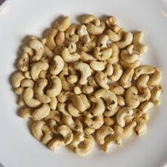
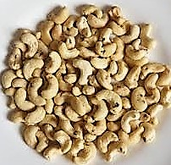
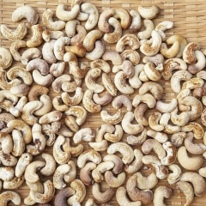
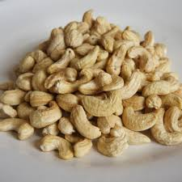
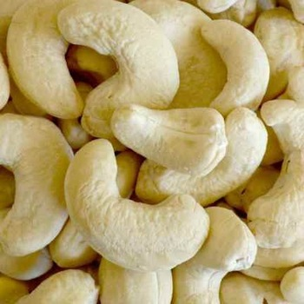
SẢN PHẨM CUNG CẤP
Global Cashew Links

Slide 13
LỜI KẾT
GLOBAL CASHEW LINKS rất hân hạnh được phục vụ Quý khách trên tinh thần hợp tác cùng phát triển.
Được hợp tác với mỗi một đối tác, khách hàng là niềm vinh hạnh, vinh dự cho chúng tôi!
Công ty chúng tôi luôn đặt phát triển bền vững làm cốt lõi trong chiến lược kinh doanh của mình. Từng bước xây dựng nền móng công ty vững chắc bằng các dịch vụ và sản phẩm của mình.
Đặc biệt, chúng tôi được khách hàng và đối tác đánh giá là một trong những đơn vị cung cấp thực phẩm nông sản có uy tín, đảm bảo chất lượng vệ sinh an toàn thực phẩm, thương hiệu vững mạnh trên thị trường hiện nay.
Mang đến cho khách hàng những dịch vụ, sản phẩm nhanh nhất kịp tiến độ công việc với thái độ phục vụ tận tâm, chuyên nghiệp!
Trân trọng!
Global Cashew Links

Slide 14
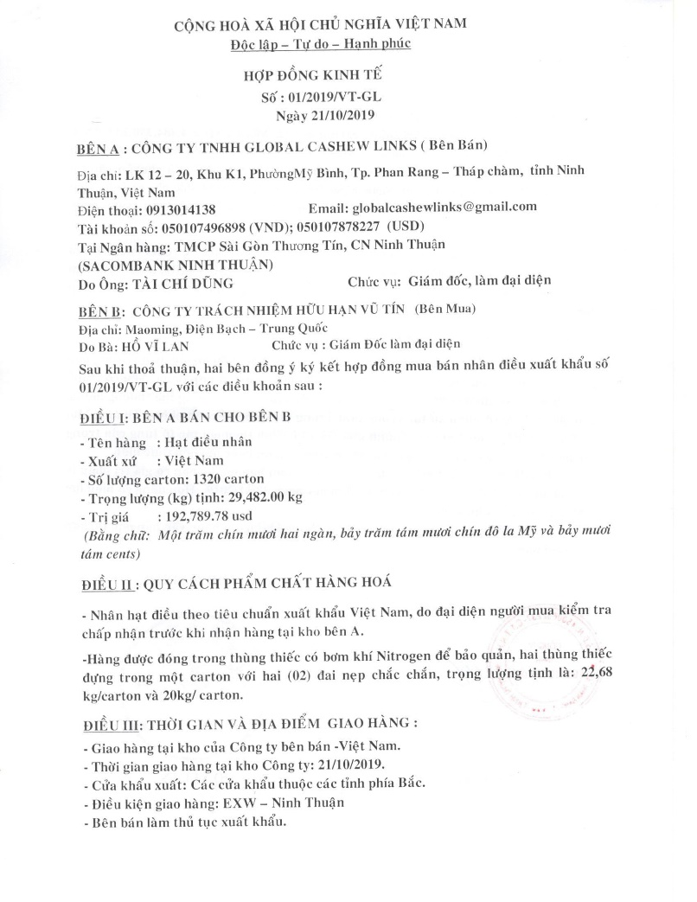
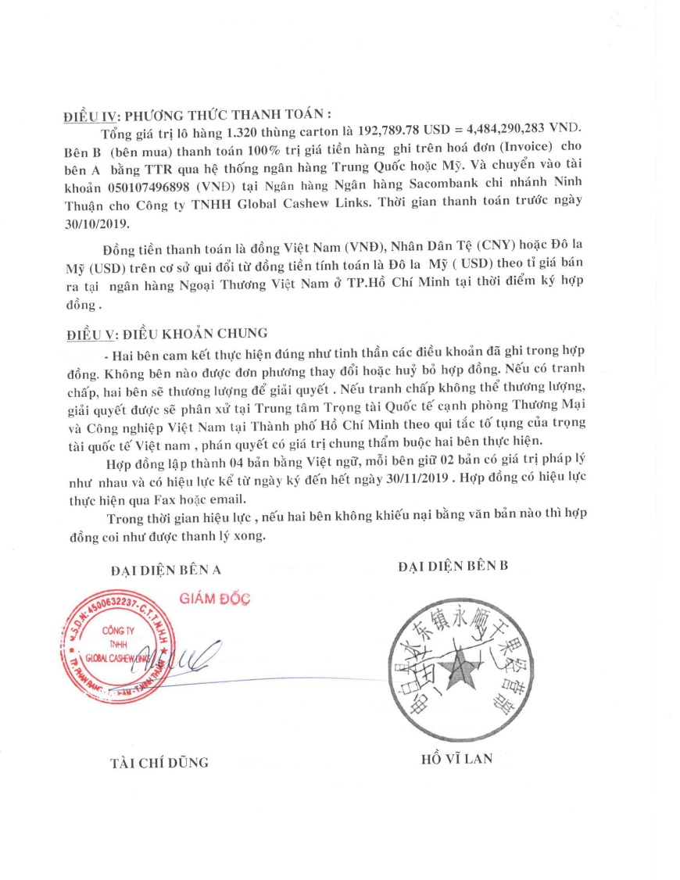
HỢP ĐỒNG TIÊU BIỂU
Global Cashew Links

Slide 15
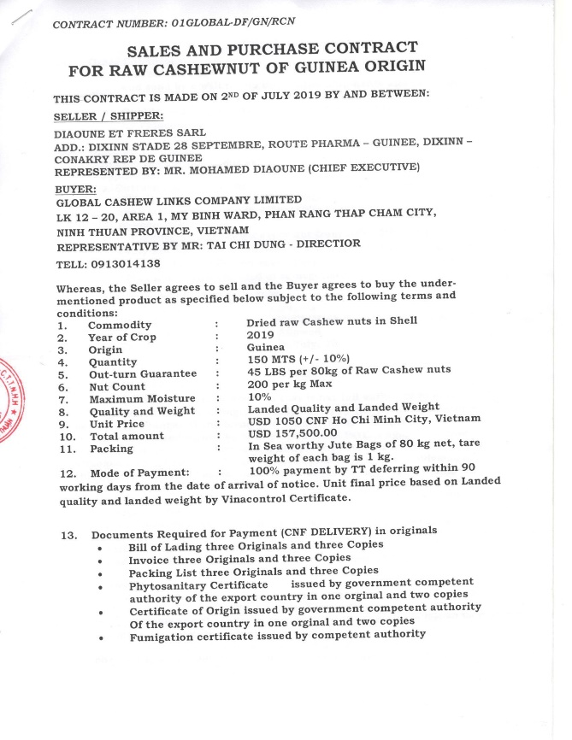
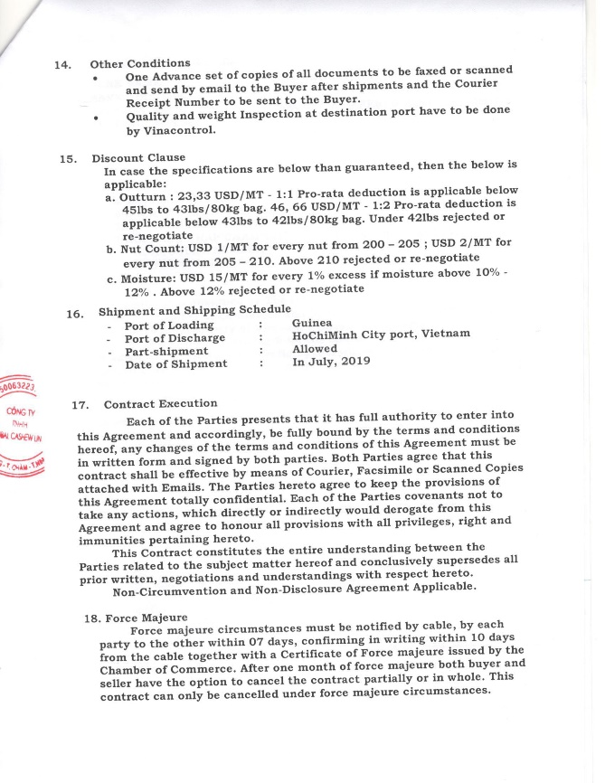
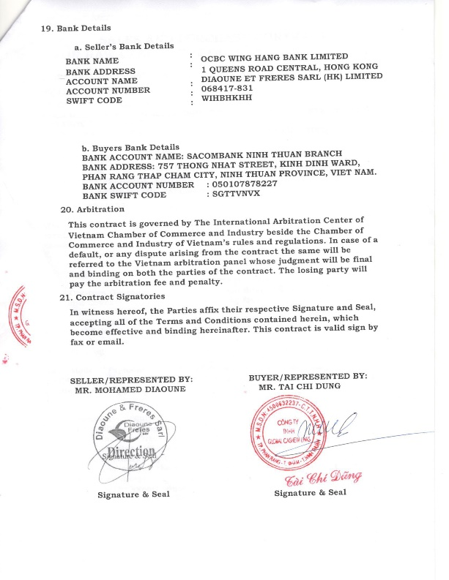
Global Cashew Links

Slide 16
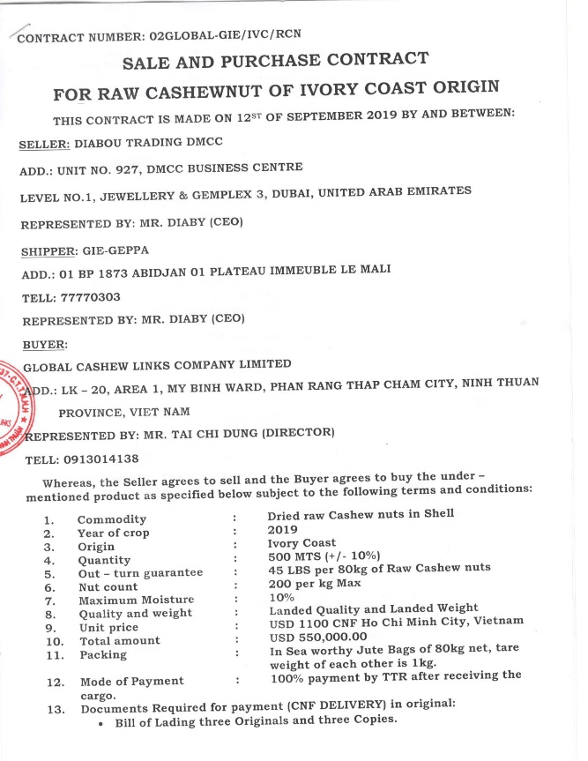
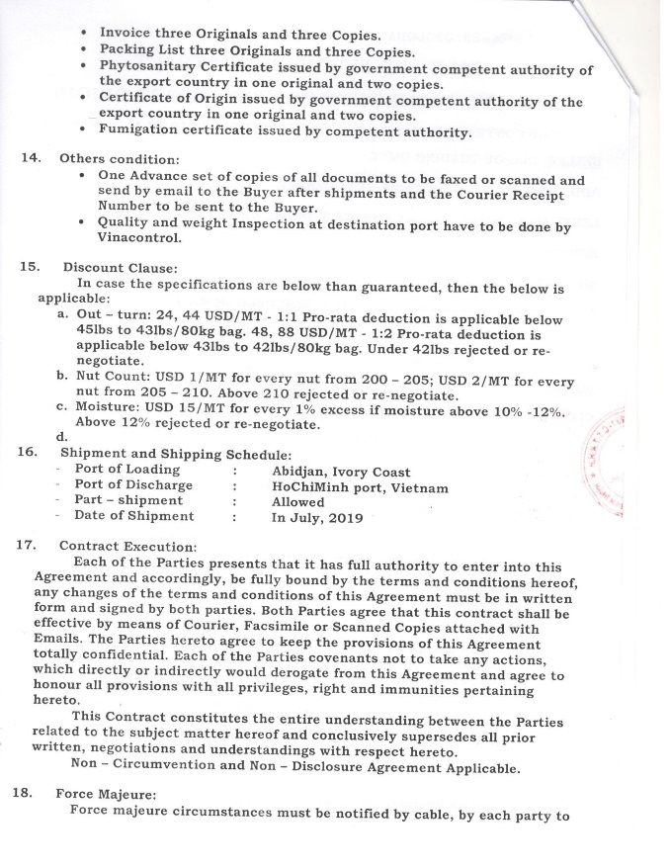
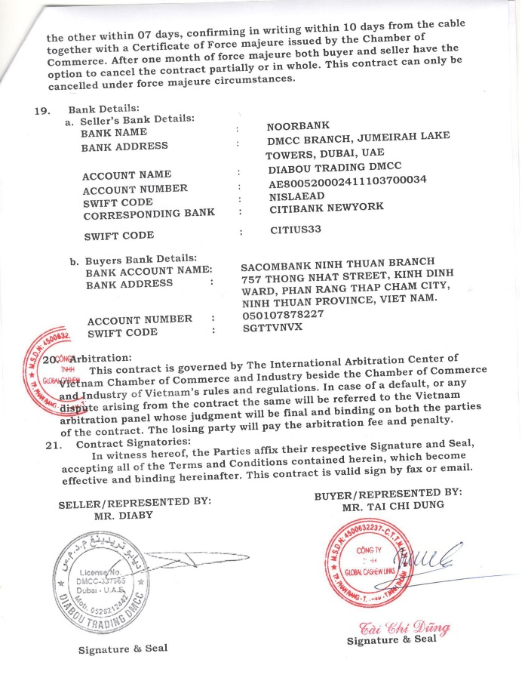
Global Cashew Links

Slide 17
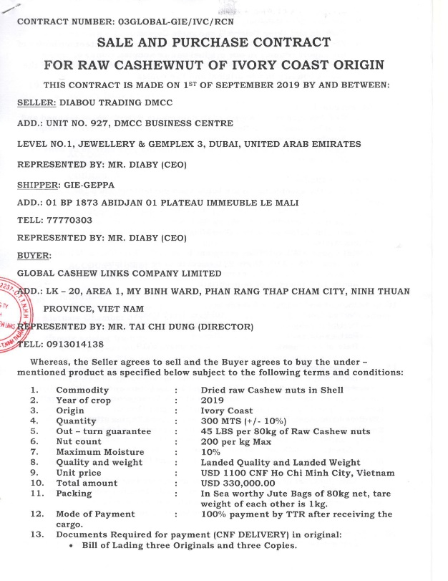
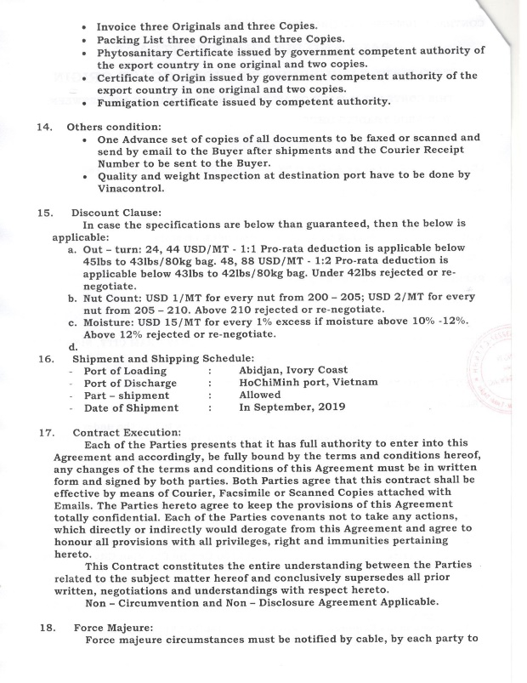
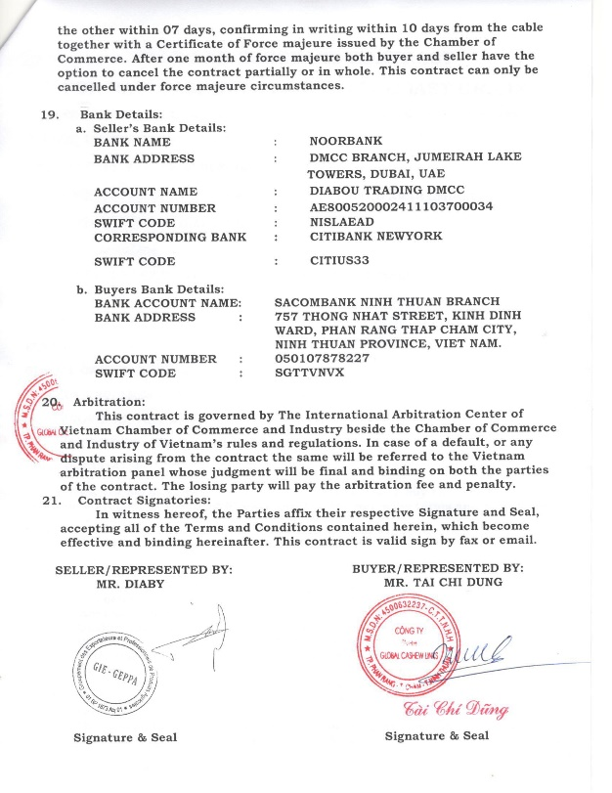
Global Cashew Links

Slide 18
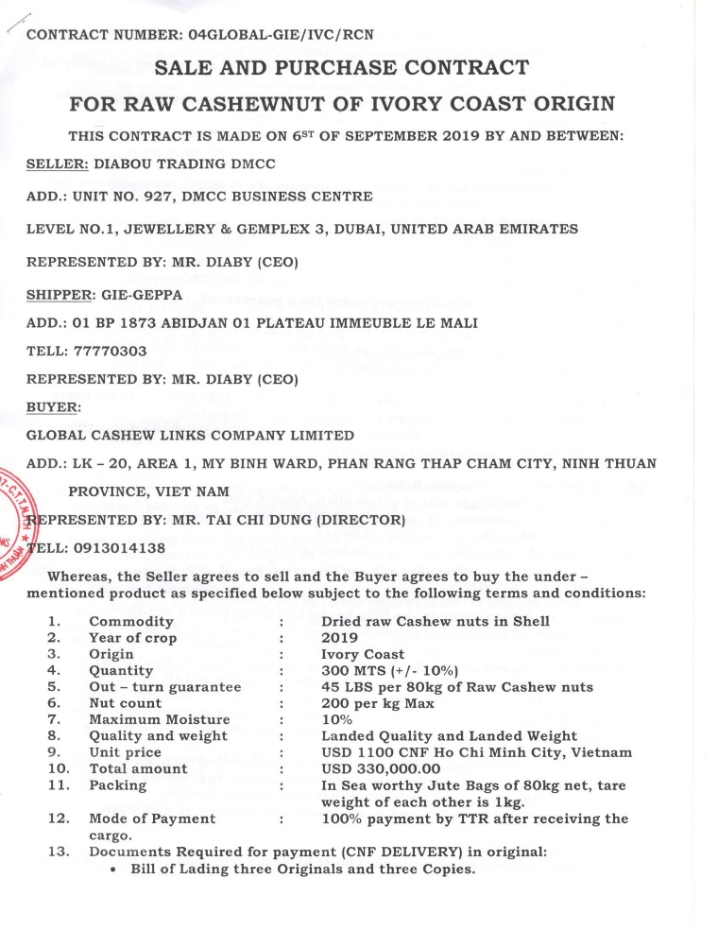
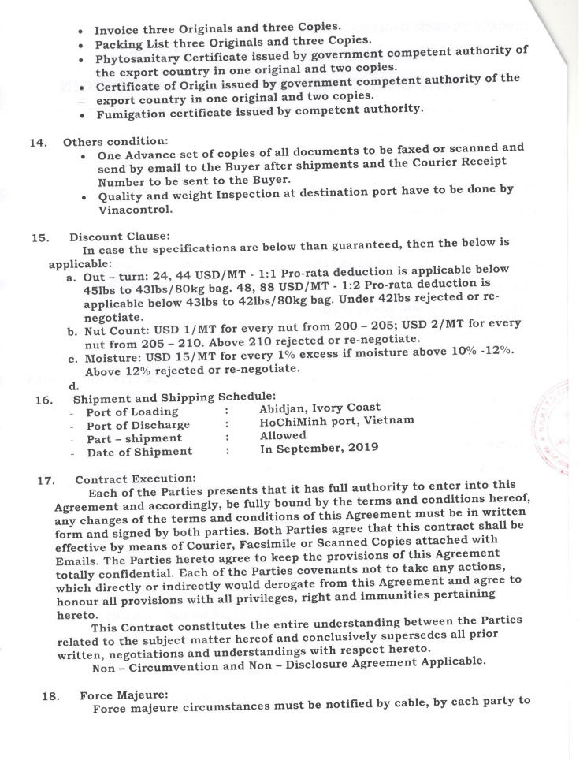
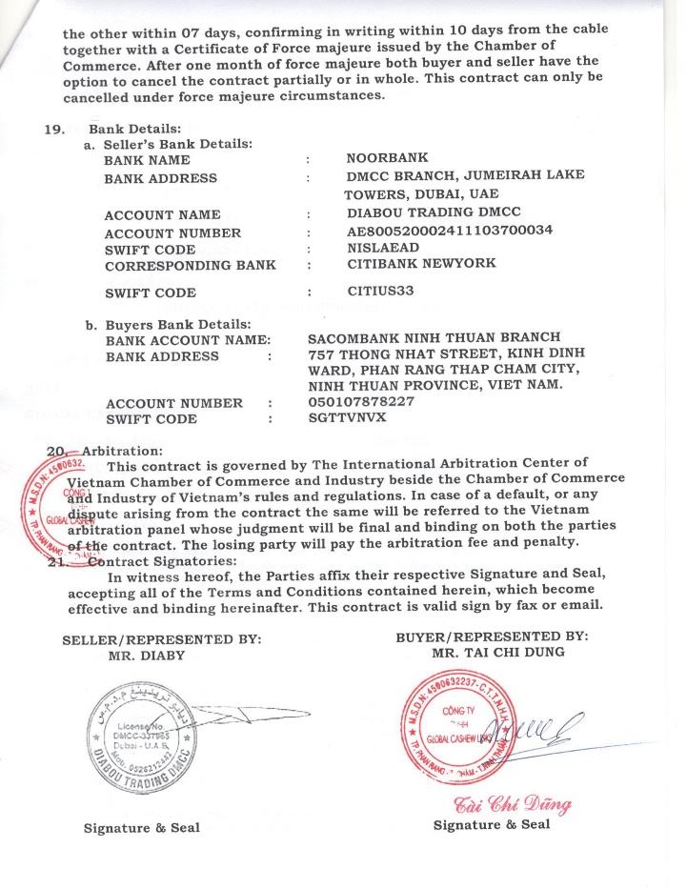
Global Cashew Links

Slide 19
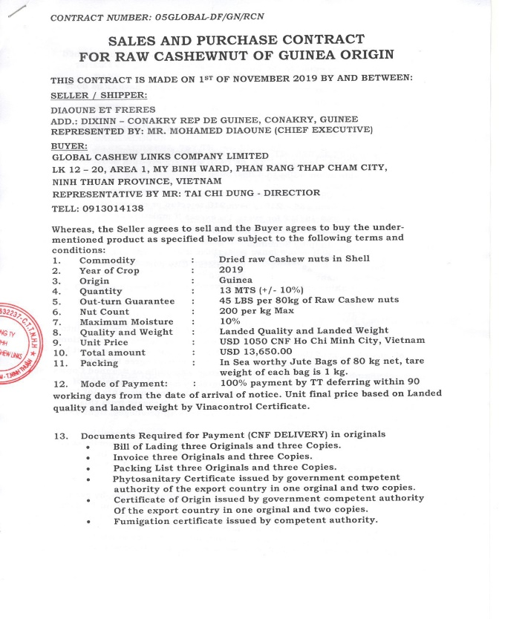
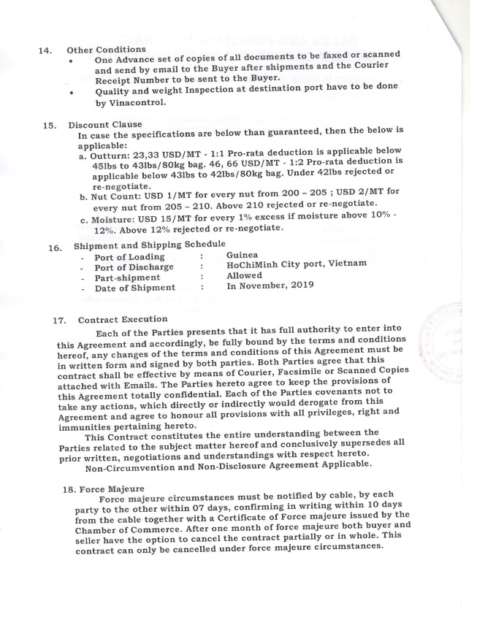
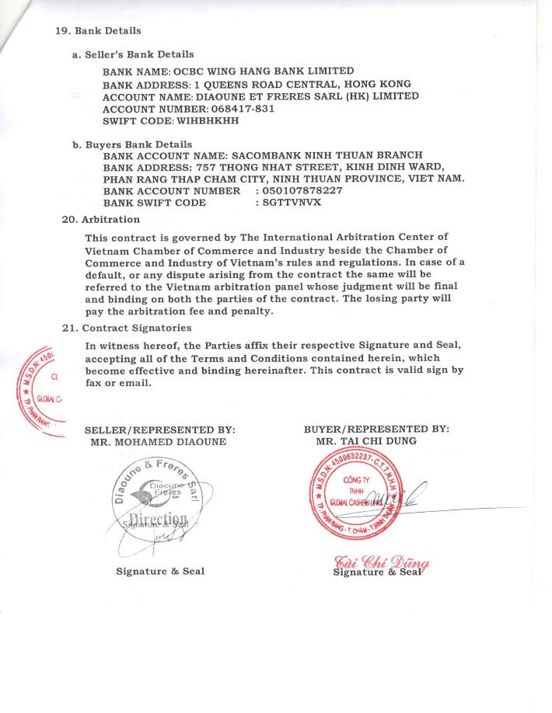
Global Cashew Links

Slide 20
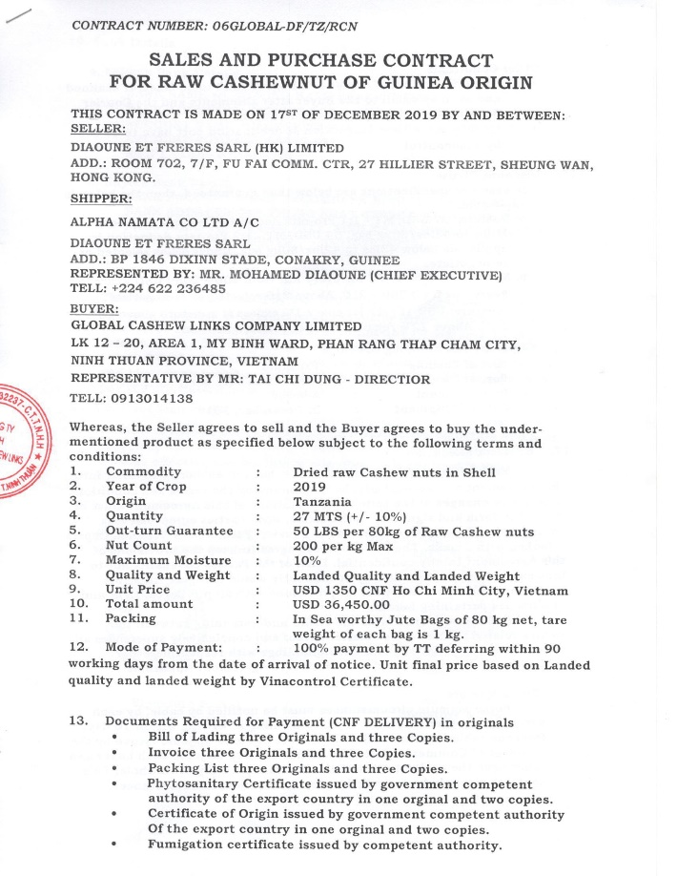
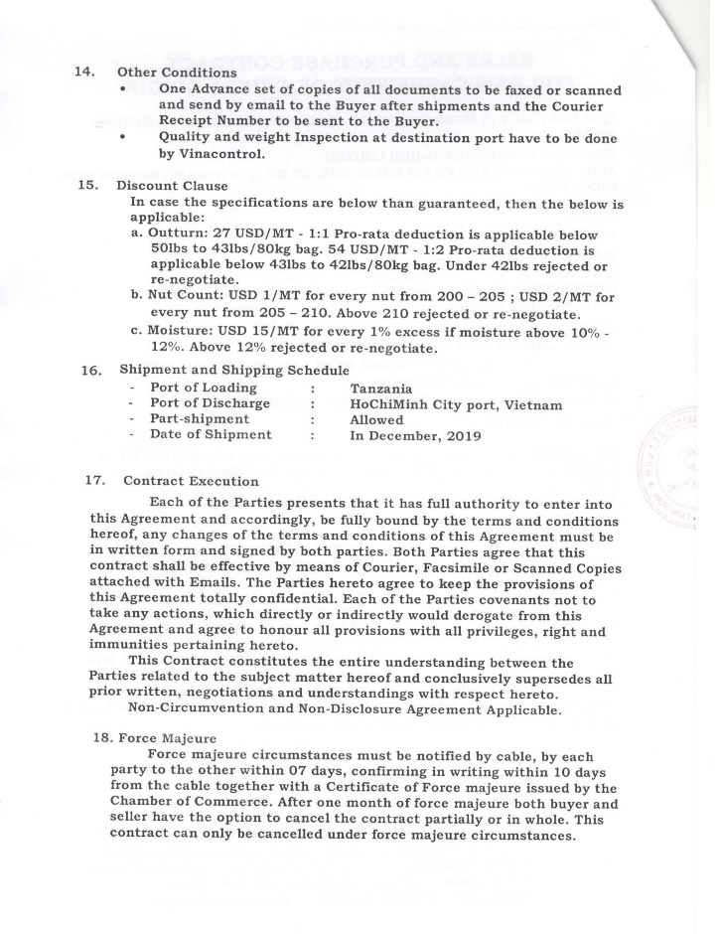
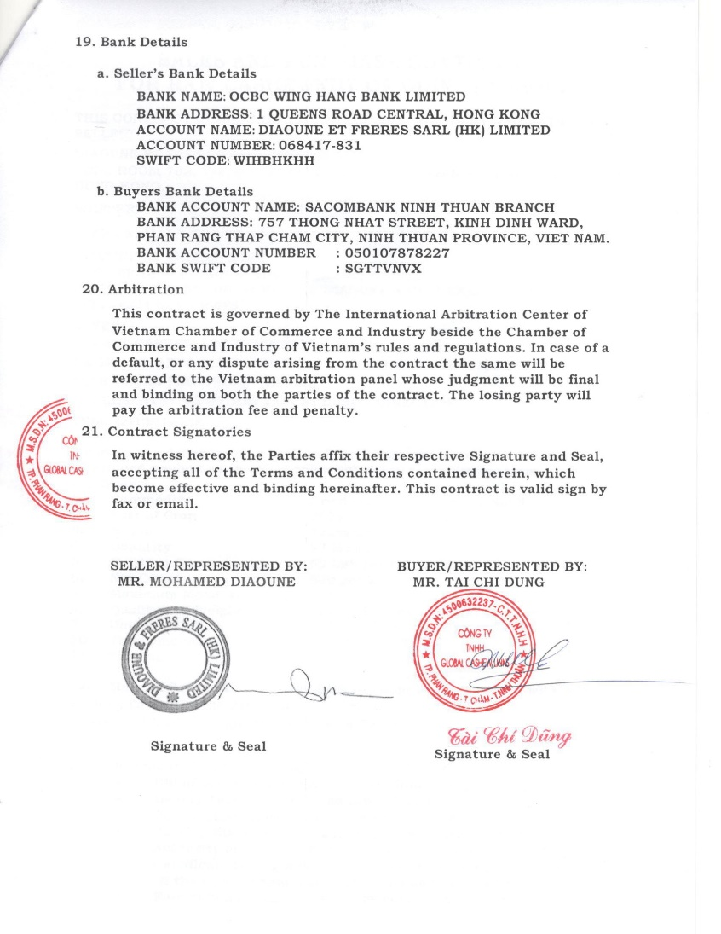
Global Cashew Links

Slide 21
Tên công ty: CÔNG TY TNHH GLOBAL CASHEW LINKS
Địa chỉ : Số LK 12-20 khu K1, Phường Mỹ Bình, TP. Phan Rang – Tháp Chàm, tỉnh Ninh Thuận
Điện thoại: 0913.014.138 (a Dũng), 0898.945.123(chị Dậu)
Email: globalcashewlinks@gmail.com
Website: http://globalcashewlinks.com.vn
Mã số thuế: 4500632237
Giám đốc: TÀI CHÍ DŨNG
Global Cashew Links

